Slide 1

计算机网络技术基础

Slide 2
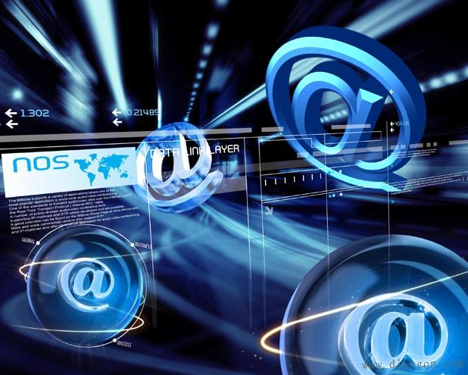
第1章
01
计算机网络
概述

Slide 3

目前，计算机网络已成为全球信息产业的基石，它在信息的采集、存储、处理、传输和分发中扮演了极其重要的角色。计算机网络突破了单台计算机系统应用的局限，使多台计算机交换信息、资源共享和协同工作成为可能。计算机网络的广泛使用，改变了传统意义上的时间和空间的概念，对社会的各个领域，包括对人们的生活方式产生了革命性的影响，促进了社会信息化的发展进程。
本章主要讲解计算机网络的基础知识，包括计算机网络的产生与发展、定义、功能、组成、分类、应用以及常见拓扑结构，还涉及了计算机网络发展的新技术。
章节导读

Slide 4
学
习
目
标
熟悉计算机网络的分类。
了解计算机网络的发展历史。
了解计算机网络发展的新技术。
掌握计算机网络的定义和功能。
掌握计算机网络的组成与拓扑结构。

Slide 5
1.1 计算机网络的产生与发展
计算机网络是计算机技术与通信技术相结合的产物。纵观计算机网络的发展历史可以发现，计算机网络和其他事物的发展一样，也经历了从简单到复杂，从低级到高级的过程。在这一过程中，计算机技术与通信技术紧密结合，相互促进，共同发展，最终产生了计算机网络。
第一代计算机网络
第三代计算机网络
第四代计算机网络
第二代计算机网络
从1946年世界上第一台计算机ENIAC的诞生到现在网络的全面普及，计算机网络的发展大体可以分为以下4个阶段。
面向终端的计算机网络
以通信子网为中心的网络
标准化网络
以Internet为中心的新一代网络

Slide 6

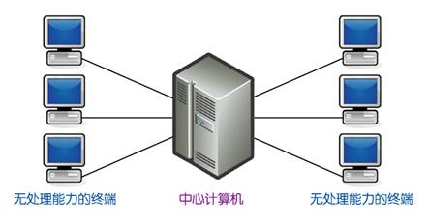
1.1 计算机网络的产生与发展
1
第一代计算机网络——面向终端的计算机网络
第一代计算机网络也称面向终端的计算机网络，是以单机为中心的通信系统。这样的系统中除了一台中心计算机（主机），其余终端均不具备自主处理功能。面向终端的计算机网络在结构上有3种形式。

Slide 7
1.1 计算机网络的产生与发展
（1）第一种结构是计算机与终端直接相连，如右图所示。在这种结构中，主机负载较重，且一条通信线路只能与一个终端相连，通信线路的利用率较低。
（a）计算机与终端直接相连

Slide 8
1.1 计算机网络的产生与发展
（2）第二种结构是终端共享通信线路，如右图所示。这种结构提高了通信线路的利用率，但当多个终端同时要求与主机通信时，主机无法确定与哪一个终端进行通信。为解决这一问题，主机需增加相应的设备和软件完成相应的通信协议转换，但是这样会使得主机工作负荷加重。
（b）终端共享通信线路

Slide 9
1.1 计算机网络的产生与发展
（3）为了减轻主机负荷，在主机前增加通信处理机
（Communication Control Processor，CCP）或前端机（Front End Processor，FEP），在终端云集的地方增加集中器或多路器，这就是第三种结构，如图1-1（c）所示。CCP或FEP专门负责通信控制，而主机专门进行数据处理。集中器或多路器实际上是设在远程终端的通信处理机，其作用是实现多个终端共享同一通信线路。
（c）主机前增加CCP或FEP，终端前增加集中器或多路器
图1-1 面向终端的计算机网络

Slide 10

1.1 计算机网络的产生与发展
20世纪60年代初美国航空公司与IBM公司联合研制的预订飞机票系统，由1个主机和2000多个终端组成，是一个典型的面向终端的计算机网络。但这种网络系统存在着一些缺点：如果主机的负荷较重，会导致系统响应时间过长；而且单机系统的可靠性一般较低，一旦主机发生故障，将导致整个网络系统的瘫痪。

Slide 11
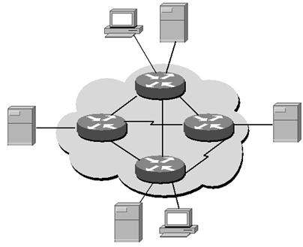
1.1 计算机网络的产生与发展
2
第二代计算机网络——以通信子网为中心的网络
为了克服第一代计算机网络的缺点，提高网络的可靠性和可用性，人们开始研究将多台计算机相互连接的方法。
1969年12月，美国国防部高级研究计划署（Defense Advanced Research Projects Agency，DARPA）的计算机分组交换网ARPANET投入运行，它成功地连接了美国加州大学洛杉矶分校、加州大学圣巴巴拉分校、斯坦福大学和犹他大学四个节点的计算机。ARPANET的诞生，标志着计算机网络的发展进入了一个新纪元，也使计算机网络的概念发生了根本性的变化。

Slide 12
1.1 计算机网络的产生与发展
早期的面向终端的计算机网络是以单个主机为中心的星型网，各终端通过电话网共享主机的硬件和软件资源。但分组交换网则以由接口信息处理机（Interface Message Processor，IMP）构成的通信子网为中心，主机和终端都处在网络的边缘，构成了用户资源子网，如图1-2所示。用户不仅共享通信子网的资源，而且还可共享用户资源子网中丰富的硬件和软件资源。这种以通信子网为中心的计算机网络通常被称为第二代计算机网络。
图1-2 采用资源子网与通信子网组成的两级网络结构

Slide 13

1.1 计算机网络的产生与发展
3
第三代计算机网络——标准化网络
在网络中，相互通信的计算机必须高度协调工作，而这种“协调”是相当复杂的。为了降低网络设计的复杂性，早在当初设计ARPANET时就有专家提出了层次模型。分层设计方法可以将庞大而复杂的问题转化为若干较小且易于处理的子问题。
国际标准化组织（International Standard Organization，ISO）于1977年设立专门的机构研究解决不同公司之间的网络不能互连互通的问题，并于不久后提出了一个使各种计算机能够互连的标准框架——开放式系统互连参考模型（Open System Interconnection/Reference
Model，OSI/RM），简称OSI模型。OSI模型是一个开放体系结构，它将网络分为7层，并规定每层的功能。
OSI参考模型是一个开放体系结构，它将网络分为7层，并规定每层的功能。OSI参考模型的出现，意味着计算机网络发展到第三代，即标准化网络。在开放式环境下，所有计算机设备和通信设备只要遵循共同制定的国际标准，就可以实现不同产品在同一网络中的顺利通信。

Slide 14
1.1 计算机网络的产生与发展
4
第四代计算机网络——以下一代Internet为中心的新一代网络
第四代计算机网络是从20世纪80年代末开始出现的。当时局域网技术已经逐步发展成熟，光纤、高速网络技术及多媒体、智能网络等技术相继出现，整个网络就像一个对用户透明的大的计算机系统，发展为以Internet为代表的互联网。20世纪90年代，微电子技术、大规模集成电路技术、光通信技术和计算机技术不断发展，为网络的发展提供了进一步有力的支持。
如今的计算机网络将无数个具有独立工作能力的计算机系统通过通信设备和线路相连，并由功能完善的网络软件实现资源共享和数据通信。随着人们对网络应用要求的日益提高，计算机网络正迅速朝着高速化、实时化、智能化、集成化和多媒体化的方向不断深入，它的快速发展和广泛应用对全球的经济、教育、科技、文化等的发展已经产生并且仍将发挥重要影响。

Slide 15
1.2 计算机网络的定义与功能
随着计算机技术的不断发展，计算机网络的内涵也在不断变化，人们对计算机网络有着不同的理解和定义。从资源共享的角度看，通常将计算机网络定义为：将地理位置不同的具有独立功能的计算机或由计算机控制的外部设备，通过通信设备和线路连接起来，在网络操作系统的控制下，按照约定的通信协议进行信息交换，实现资源共享的系统。
自20世纪60年代末诞生以来，计算机网络以异常迅猛的速度不断发展，越来越广泛地应用于政治、经济、军事、生产及科学技术的各个领域。计算机网络的功能主要体现在如下几个方面。
1. 数据通信
2. 资源共享
3.提高系统的可靠性
4.均衡负荷与分布式处理

Slide 16
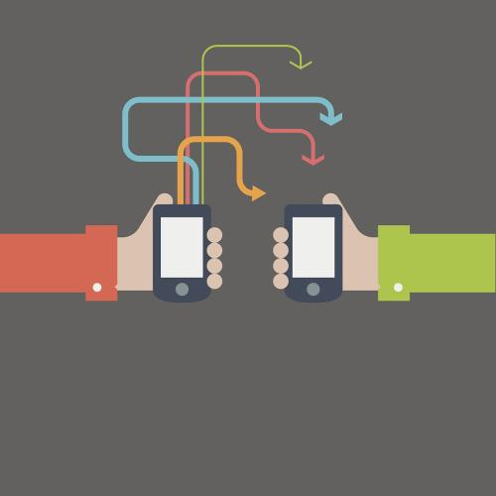
1.2 计算机网络的定义与功能
1
数据通信
组建计算机网络的主要目的之一就是使分布在不同地理位置的计算机用户能够相互通信。在计算机网络中，计算机与计算机之间，或计算机与终端之间可以快速、可靠地相互传递各种信息，如程序、文件、图形、图像、声音、视频等。利用计算机网络的数据通信功能，人们可以使用网络上的各种应用（也称服务），如收发电子邮件、视频点播、视频会议、远程教学、远程医疗等。

Slide 17
1.2 计算机网络的定义与功能
2
资源共享
所谓资源共享就是共享网络上的硬件资源、软件资源和信息资源。
1）硬件资源
许多计算机硬件设备是十分昂贵的，如可以进行复杂运算的巨型计算机、海量存储器、高速激光打印机、大型绘图仪和一些特殊的外设等。共享硬件资源可以让连接在网络上的用户都可以使用网络中包括这些昂贵设备在内的各种不同类型的硬件设备。
共享硬件资源的好处是显而易见的。网络中一台低性能的计算机，可以通过共享使用不同类型的设备，既解决了当前计算机硬件资源贫乏的问题，同时也有效地利用了现有的资源，充分提高了资源利用率。

Slide 18
1.2 计算机网络的定义与功能
2）软件资源
计算机网络中有极为丰富的软件资源，如网络操作系统、应用软件、工具软件、数据库管理软件等。共享软件功能允许多个用户同时调用服务器的各种软件资源，并且保持数据的完整性和统一性。要实现这一功能，用户可以使用各种网络应用软件共享远程服务器上的软件资源；也可以通过一些网络应用程序，将共享软件下载到本机使用。
3）信息资源
信息资源是一种非常重要和宝贵的资源。互联网就是一个巨大的信息资源宝库，其信息资源涉及各个领域，内容极为丰富。每个接入计算机网络的用户都可以在任何时间以任何形式去搜索、访问、浏览及获取这些信息资源。

Slide 19
1.2 计算机网络的定义与功能
3
提高系统的可靠性
在某些对实时性和可靠性要求较高的场合，通过计算机网络的备份技术可以提高计算机系统的可靠性。当网络中的某一台计算机出现故障时，可以立即由另一台计算机代替其完成所承担的任务。这种技术在许多领域得到广泛应用，如铁路、工业控制、空中交通、电力供应等。
4
均衡负荷与分布式处理
当网络中某台计算机负荷过重时，通过网络和一些应用程序的管理，可以将任务传送给网络中其他计算机进行处理，以均衡工作负荷，减少网络延迟，充分发挥计算机网络中各计算机的作用，提高整个网络的工作效率。这种处理方式称为分布式处理，既方便处理大型任务，减轻计算机负荷，又提高了系统的可用性。

Slide 20
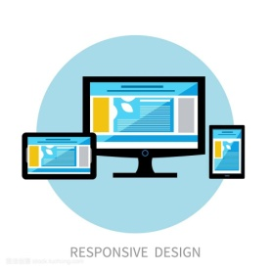
1.3 计算机网络的组成与拓扑结构
1.3.1 计算机网络的组成
典型的计算机网络从逻辑功能上可以分成两个子网：资源子网和通信子网，如图1-3所示。
图1-3 计算机网络的组成

Slide 21
1.3 计算机网络的组成与拓扑结构
1
资源子网
资源子网主要负责全网的数据处理业务，为全网用户提供各种网络资源与网络服务。资源子网由主机、终端、各种软件资源与信息资源等组成。
1）主机
主机是资源子网的主要组成单元，它通过高速通信线路与通信子网的通信控制处理机相连接。在资源子网中，主机可以是大型机、中型机、小型机、工作站或微型机。
主机主要为本地用户访问网络或其他主机设备、共享资源提供服务。根据其作用的不同分为文件服务器、应用程序服务器、通信服务器和数据库服务器等。

Slide 22
1.3 计算机网络的组成与拓扑结构
2）终端（Terminal）
终端是用户访问网络的界面，可以是简单的输入、输出终端，也可以是带有微处理机的智能终端。终端可以通过主机连入网内，也可以通过终端控制器、报文分组组装/拆卸装置或通信控制处理机连入网内。
3）网络软件
在网络中，每个用户都可享用系统中的各种资源。所以需要对网络资源进行全面的管理、合理的调度和分配，并防止网络资源丢失或被非法访问、破坏。网络软件是实现这些功能不可缺少的工具。网络软件主要包括网络协议软件、网络通信软件、网络操作系统、网络管理软件和网络应用软件等。其中，网络操作系统用于控制和协调网络资源分配、共享，提供网络服务，是最主要的网络软件。

Slide 23
1.3 计算机网络的组成与拓扑结构
2
通信子网
通信子网主要承担全网的数据传输、转发、加工、转换等通信处理工作，一般由通信控制处理机、通信线路和其他通信设备组成。
1）通信控制处理机
通信控制处理机（communication control processor，CCP）是一种在计算机网络或数据通信系统中专门负责数据传输和控制的专用计算机，一般由小型机、微型机或带有CPU的专门设备承担。
CCP在网络拓扑结构中通常称为网络节点，它一方面作为资源子网的主机、终端的接口节点，将它们连入网中；另一方面又实现通信子网中数据包的接收、校验、存储、转发等功能。

Slide 24
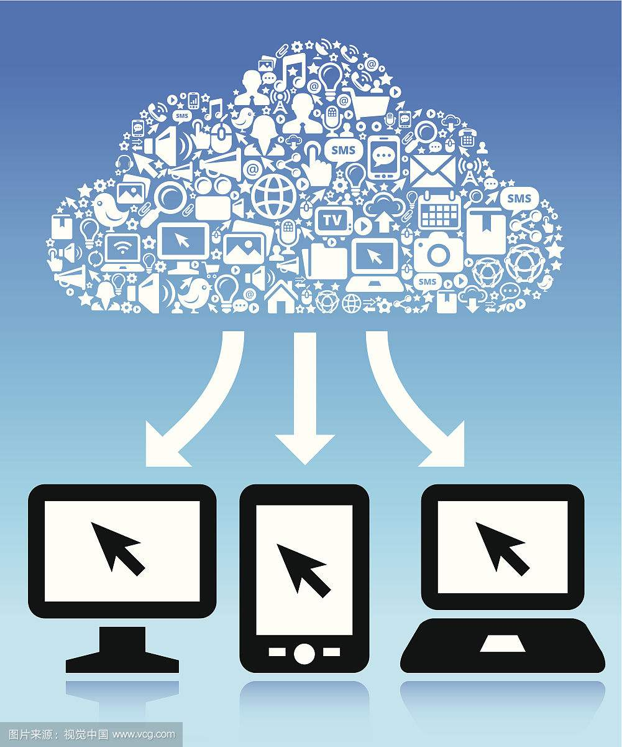
1.3 计算机网络的组成与拓扑结构
2）通信线路和通信设备
通信线路是指在CCP与CCP、CCP与主机之间提供数据通信的通道。计算机网络中采用的通信线路的种类很多，如双绞线、同轴电缆、光纤等有线通信线路，或微波、无线电、红外线等无线通信线路。
通信设备指网络互连设备，包括网卡、集线器、中继器、交换机、网桥、路由器、调制解调器等。通信线路和网络上的各种通信设备共同组成了通信信道。

Slide 25
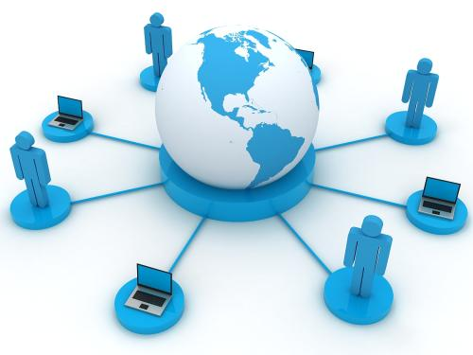
1.3 计算机网络的组成与拓扑结构
1.3.2 计算机网络的拓扑结构
网络拓扑结构是指用传输媒体互连各种设备的物理布局，即用什么方式把网络中的计算机等设备连接起来。将工作站、服务器等网络设备抽象为点，称为“节点”；将通信线路抽象为线，称为“链路”。由节点和链路构成的抽象结构就是网络拓扑结构。
常见的网络拓扑结构有总线型、星型、环型、树型和网状拓扑结构。

Slide 26
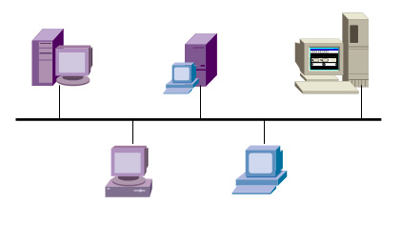
1.3 计算机网络的组成与拓扑结构
1
总线型拓扑结构
总线型拓扑结构由单根总线连接网络中所有节点，如图1-4所示。
在总线型拓扑结构中，所有节点共享总线的全部容量。当一个节点向另一个节点发送数据时，它先向整个网络广播一条消息，通知其他节点它将发送数据，正式发送数据时则目的节点将接收发送给它的数据，其他节点将忽略这条数据消息。
总线型拓扑结构简单、便于扩充、价格相对较低、安装使用方便。但是由于单信道的限制，一个总线型网络上的节点越多，网络发送和接收数据的速率就越慢。另外，一旦总线出现故障，整个网络将陷于瘫痪。
图1-4 总线型拓扑结构

Slide 27
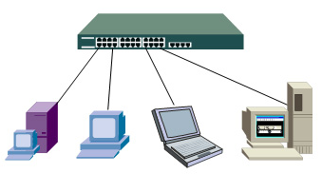
1.3 计算机网络的组成与拓扑结构
2
星型拓扑结构
在星型拓扑结构中，每个节点都通过一条点对点链路与中心节点相连，如图1-5所示。任意两个节点之间都必须通过中心节点，并且只能通过中心节点进行通信。中心节点通过存储转发技术实现两个节点之间的数据传送，其设备可以是集线器，也可以是交换机。
星型拓扑结构的特点是结构简单、组网容易，便于控制和管理，网络延迟小。其缺点是中心节点负荷较重，容易形成系统的“瓶颈”，线路的利用率也不高。
图1-5 星型拓扑结构

Slide 28
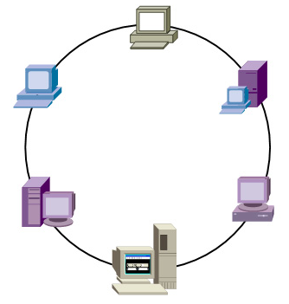
1.3 计算机网络的组成与拓扑结构
3
环型拓扑结构
环型拓扑结构是由各节点首尾相连形成的闭合环型线路，如图1-6所示。环型网络中的数据传送是单向的，即沿一个方向从一个节点传到另一个节点；每个节点都需安装中继器，以接收、放大信号。
环型拓扑结构的优点是结构简单，组网容易，便于管理。其缺点是若某个节点发生故障，则整个网络瘫痪；且当节点过多时，将影响数据传输效率，非常不利于扩展。
图1-6 环型拓扑结构

Slide 29
1.3 计算机网络的组成与拓扑结构
4
树型拓扑结构
在实际建造一个较大型的网络时，往往采用多级星型网络，将多级星型网络按层次方式排列，即形成树型网络。因此，树型拓扑可以看成是星型拓扑的扩展，如图1-7所示。
在树型拓扑结构中，节点按层次进行连接，顶部节点是中央处理机，底部节点是终端，而其他各层可以是多路转换器、集中器或部门用计算机。信息交换主要在上、下层节点之间进行，相邻及同层节点之间一般不进行数据交换或数据交换量小。
树型拓扑的优点是易于扩展，可以延伸出许多分支和子分支；故障隔离容易。其缺点是越靠近顶部的节点，处理能力越强，其可靠性要求就越高。由于对顶部节点的依赖性太大，如果顶部节点发生故障，则全网不能正常工作。
图1-7 树型拓扑结构

Slide 30
1.3 计算机网络的组成与拓扑结构
5
网状拓扑结构
在网状拓扑结构中，节点之间的连接是任意的，如图1-8所示。网状结构的主要特点是可靠性高，但结构复杂，必须采用路由选择算法和流量控制方法；线路成本高，不易管理和维护。
在实际组网中，拓扑结构不是单一的，而是要根据具体需要和环境混用几种结构。
图1-8 网状拓扑结构

Slide 31
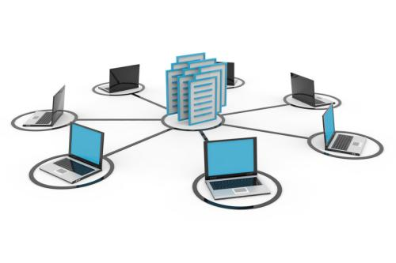
1.4 计算机网络的分类
1.4.1 计算机网络的分类
计算机网络的分类依据很多，如按通信介质、传输方式、使用对象分类等。下面介绍最常见的3种分类方式。
1
依据网络覆盖范围的大小分类
依据网络覆盖范围的大小，可以将计算机网络分为局域网（LAN）、城域网（MAN）和广域网（WAN）。

Slide 32
1.4 计算机网络的分类与应用
局域网具有以下特征：
1）局域网
（1）局域网仅工作在较小的地理范围内，采用单一的传输介质。
局域网（local area network，LAN）是指范围在几千米内的办公楼群或校园内的计算机相互连接所构成的计算机网络，广泛应用于连接办公室、校园、工厂及企业的个人计算机或工作站，以利于个人计算机或工作站之间共享资源（如打印机）和数据通信。
（2）传统局域网的数据传输速率为10 Mbps～100 Mbps。如今的局域网传输速率更高，可达到1 000 Mbps。
（3）由于数据传输距离短，局域网传输时延低且误码率低。
（4）局域网组网方便、使用灵活，是目前计算机网络中最活跃的分支。

Slide 33
1.4 计算机网络的分类与应用
2）城域网
城域网（metropolitan area network，MAN）所采用的技术与局域网类似，只是规模上更大一些。城域网覆盖范围通常为一个城市，地理范围为几千米至几万米，传输速率在1 Mbps以上。城域网目前多采用光纤或微波作为通信介质。
3）广域网
广域网（wide area network，WAN）通常跨接很大的地理范围，可以是一个地区、一个省、一个国家甚至全球，其传输速率比局域网低得多。
广域网的典型代表就是Internet，它是世界上发展速度最快、应用最广泛和最大的公共计算机信息网络系统。Internet的出现，使计算机网络从局部到全国进而将全世界连在一起，用户可以利用Internet来实现全球范围的信息查询与浏览、文件传输、语音与图像通信服务、电子邮件收发等功能。

Slide 34
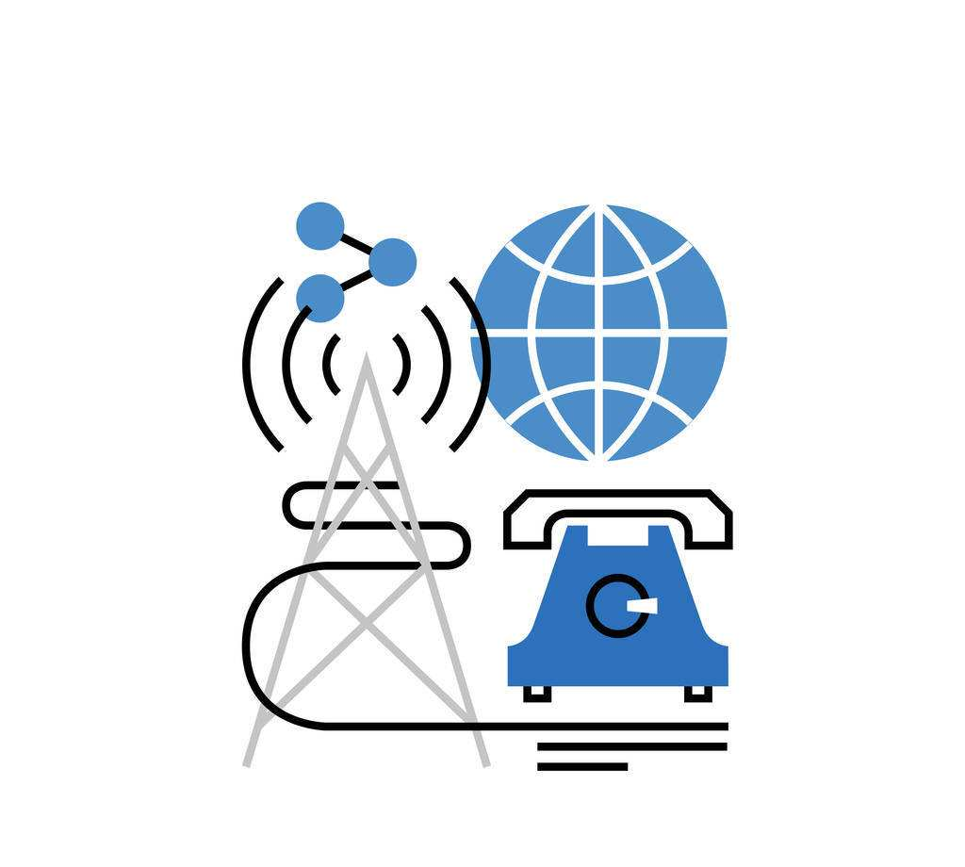
1.4 计算机网络的分类与应用
2
依据网络传输介质的不同分类
根据传输介质的不同，还可以将计算机网络分为两种：有线网和无线网。
无线网
有线网
计算机网络

Slide 35
1.4 计算机网络的分类与应用
2
依据网络传输介质的不同分类
1）有线网
有线网是采用如同轴电缆、双绞线、光纤等有线介质进行传输数据的网络。双绞线网是目前最常见的连网方式，这是因为双绞线价格便宜且安全方便，容易组网，但其传输能力和抗干扰能力一般。光纤网用光纤作为传输介质，因为光纤传输距离长，传输率高。
2）无线网
无线网是采用卫星、微波等无线形式进行数据传输的网络。无线网，特别是无线局域网有很多优点，如易于安装和使用。但无线局域网的数据传输速率远低于有线局域网。另外，无线局域网的误码率也比较高，而且节点之间相互干扰比较厉害。

Slide 36

1.4 计算机网络的分类与应用
3
依据网络传输技术的不同分类
依据网络传输技术的不同，可以将计算机网络分为两种：广播式网络和点对点网络。
1）广播式网络
在广播式网络中仅使用一条通信信道，该信道由网络上的所有节点共享。在传输信息时，任何一个节点都可以发送数据，并被其他所有节点接收。其他节点根据数据包中的目的地址进行判断，如果是发给自己的则接收，否则便丢弃它。总线型以太网就是典型的广播式网络。
2）点对点网络
与广播式网络相反，点对点网络由许多互相连接的节点构成，在每对节点之间都有一条专用的通信信道，因此在点对点的网络中，不存在信道共享与复用的情况。当源节点发送数据时，它会根据目的地址，经过一系列中间节点的转发，直至到达目的节点，这种传输技术称为点对点传输，采用这种技术的网络称为点对点网络。

Slide 37
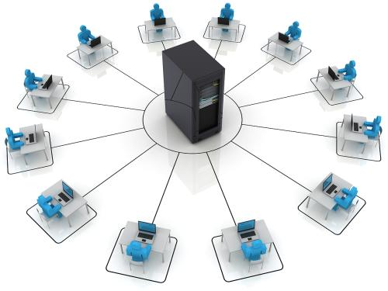
1.5 计算机网络发展新技术
1.5.1 物联网
1
物联网的概念
物联网（internet of things，IoT），顾名思义，就是物物相连的互联网。目前，物联网的精确定义并未统一。关于物联网比较准确的定义是：物联网是利用射频识别系统、传感器、全球定位系统（GPS）、激光扫描器等信息传感设备，按约定的协议，把任何物体与互联网相连接，进行信息交换和通信，以实现对物体的智能化识别、定位、跟踪、监控和管理的一种网络。

Slide 38
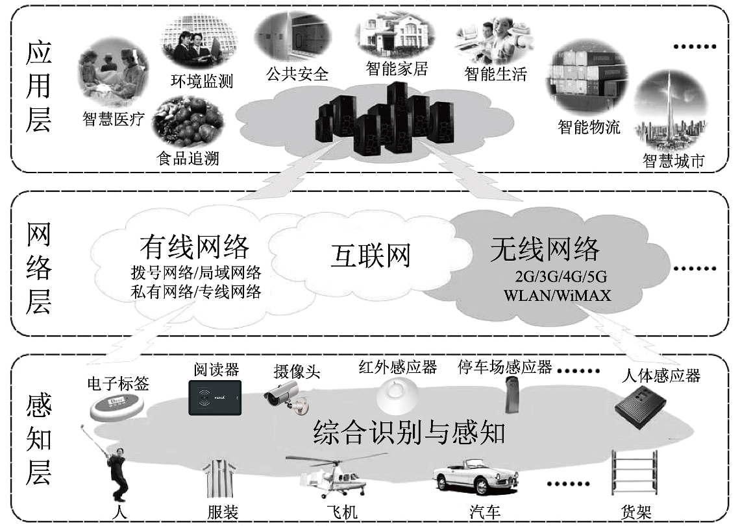
1.5 计算机网络发展新技术
2
物联网的体系结构
物联网作为一个网络系统，与其他网络一样，也有其特有的体系结构。它包括感知层、网络层和应用层3个层次，如图1-9所示。

Slide 39
1.5 计算机网络发展新技术
1）感知层。感知层利用RFID、传感器、摄像头、全球定位系统等传感技术和设备，随时随地获取物体的属性信息并传输给网络层。
（2）网络层。网络层通过各种网络，将物体的信息实时、准确地传递给应用层。
（3）应用层。应用层有一个信息处理中心，用来处理从感知层得到的信息，以实现物体的智能化识别、定位、跟踪、监控和管理等实际应用。
物联网的3层结构体现了物联网的基本特征，即全面感知、可靠传递和智能处理。

Slide 40
1.5 计算机网络发展新技术
3
物联网的分类
物联网可分为私有物联网、公有物联网、社区物联网和混合物联网4种。其中，私有物联网一般面向单一机构内部提供服务，公有物联网基于互联网向公众或大型用户群体提供服务，社区物联网向一个关联的“社区”或机构群体（如一个城市政府下属的各委办局）提供服务，而混合物联网是上述的两种或以上的物联网的组合，但后台有统一运维实体。
4
物联网的应用领域
当物联网与互联网、移动通信网相连时，可随时随地全方位“感知”对方，人们的生活方式将从“感觉”跨入“感知”，从“感知”到“控制”。作为一种新兴技术，物联网的应用正在迅速向各个领域蔓延，从家居、医疗、物流、交通、零售、金融、工业到农业，物联网的应用无处不在，如图所示。

Slide 41




1.5 计算机网络发展新技术
4
物联网的应用领域

Slide 42

1.5 计算机网络发展新技术
1.5.2 5G
1
5G的研发历程
我国在2016年～2018年进行了5G技术研发试验，分为5G关键技术试验、5G技术方案验证和5G系统验证三个阶段实施。
2019年10月31日，在2019年中国国际信息通信展览会上，工信部与三大运营商举行5G商用启动仪式。中国移动、中国联通、中国电信正式公布5G套餐，并于11月1日正式上线5G商用套餐。这标志着中国正式进入5G商用时代。

Slide 43
1.5 计算机网络发展新技术
2
5G的优点
（1）用户体验
（2）行业应用
（3）发展趋势
具有更高速率、更大带宽的5G能够满足消费者对更高网络体验的需求。“快”是5G带给大众用户最直观的感受。
5G具有更高的可靠性、更低的时延，能够满足智能制造、自动驾驶等行业应用的特定需求，拓宽融合产业的发展空间，支撑经济社会创新发展。
5G已于2019年在我国正式商用，且在持续高速发展，大有取代4G、占据行业主导地位之势。

Slide 44
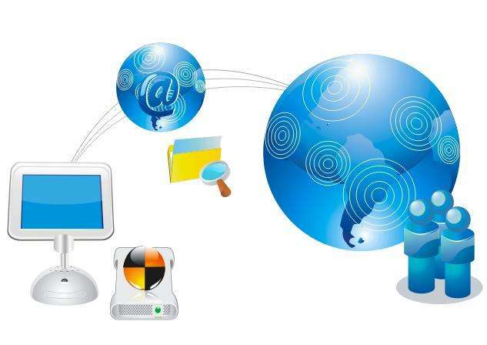
1.5 计算机网络发展新技术
3
5G的关键技术
5G的实现主要依靠大规模天线阵列、超密集组网、新型多址、全频谱接入和新型网络架构等关键技术。

Slide 45
1.5 计算机网络发展新技术
新型多址技术
通过发送信号的叠加传输来提升系统的接入能力，可有效支撑5G网络千亿设备的连接需求。
全频谱接入技术
超密集组网
通过有效利用各类频谱资源，可有效缓解5G网络对频谱资源的巨大需求。
通过增加基站部署密度，可实现百倍量级的容量提升，是满足5G千倍容量增长需求的最主要手段之一。
新型网络架构
大规模天线阵列
基于SDN、NFV和云计算等先进技术的新型网络架构，可实现以用户为中心的更灵活、智能、高效和开放的5G新型网络。
大规模天线阵列对满足5G系统容量和速率需求起到重要的支撑作用。

Slide 46

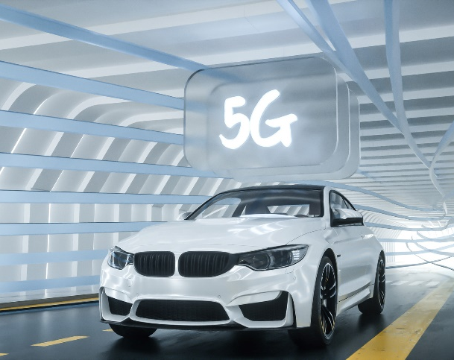
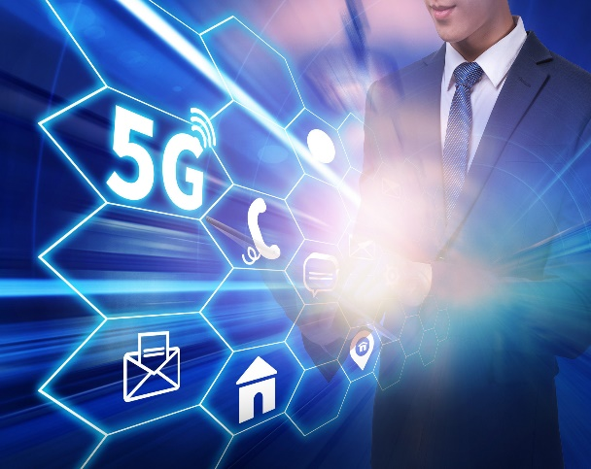
1.5 计算机网络发展新技术
4
5G技术的应用场景
随着5G在2019年正式商用，各行业在应用5G后纷纷迸发出了强劲的发展活力。无论是智慧城市的建设、自动驾驶的实现，还是远程医疗、远程教育、远程办公的进一步发展，抑或是VR、AR、云游戏等娱乐方式的颠覆，都离不开5G的支持，如图1-11所示。

Slide 47

1.5 计算机网络发展新技术
1.5.3 三网融合
1
三网融合的概念
三网融合就是实现有线电视网络、电信网络和计算机网络三者之间的融合，目的是构建一个健全、高效的通信网络，从而满足社会发展的需求。
三网融合并不意味着三大网络的物理合一，而主要是指高层业务应用的融合。三大网络通过技术改造，其技术功能趋于一致，业务范围趋于相同，网络互连互通、资源共享，能为用户提供语音、数据和广播电视等多种服务。

Slide 48

1.5 计算机网络发展新技术
1.5.3 三网融合
2
三网融合的优点
信息服务将由单一业务转向文字、语音、数据、图像、视频等多媒体综合业务。
三网融合可极大地减少基础建设投入，并简化网络管理，降低维护成本。
三网融合将使网络从各自独立的专业网络向综合性网络转变，网络性能得以提升，资源利用水平进一步提高。

Slide 49

1.5 计算机网络发展新技术
1.5.3 三网融合
2
三网融合的优点
三网融合是业务的整合，它不仅继承了原有的语音、数据和视频业务，而且通过网络的整合，衍生出了更加丰富的增值业务类型，如图文电视、VoIP、视频邮件和网络游戏等，极大地拓展了业务范围。
三网融合打破了电信运营商和广电运营商在视频传输领域的恶性竞争状态，未来看电视、上网、打电话资费可能打包下调。

Slide 50
计算机网络概述
计算机网络是现代通信技术与计算机技术紧密结合的产物，它的应用已经渗透到各个领域，对人类社会的进步做出了巨大贡献。数据通信和资源共享是计算机网络最基本的功能。
网络拓扑结构是一个很重要的基本概念，不同的拓扑结构具有不同的特点，对网络的系统设计、功能、可靠性等方面都有着重要的影响。本章着重介绍了计算机网络系统中常见的几种拓扑结构及其优缺点。
计算机网络分类的方法很多，通常按照网络覆盖范围的大小可分为局域网、城域网、广域网；按照网络的传输介质不同可分为有线网和无线网；按照网络的传输技术不同可分为广播式网络和点对点网络。
随着物联网、5G、三网融合等计算机网络新技术的不断发展，计算机网络的功能和提供的服务将会不断增加。
小结

Slide 51
THANKS

